Slide 1

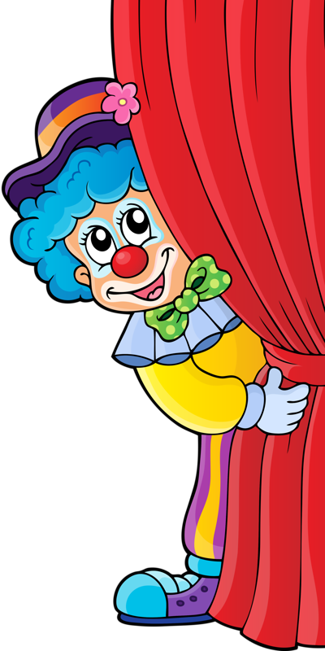
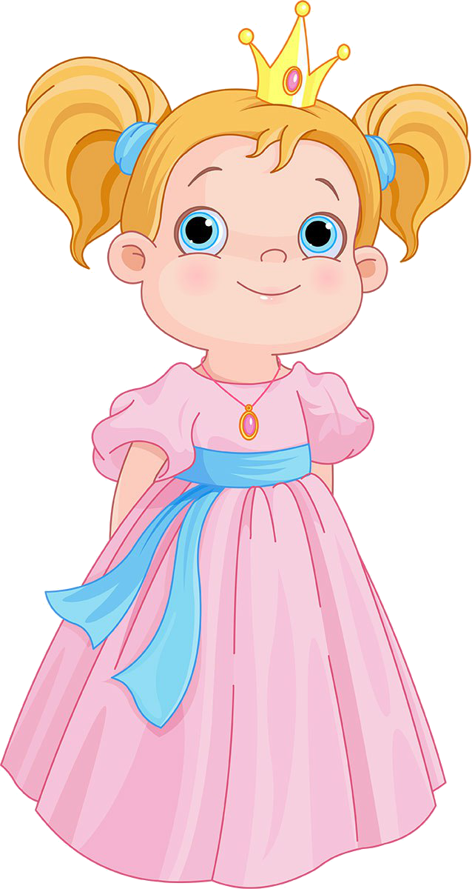


Tập đọc
RẤT NHIỀU
MẶT TRĂNG
RẤT NHIỀU
MẶT TRĂNG
(tiếp theo)

Slide 2
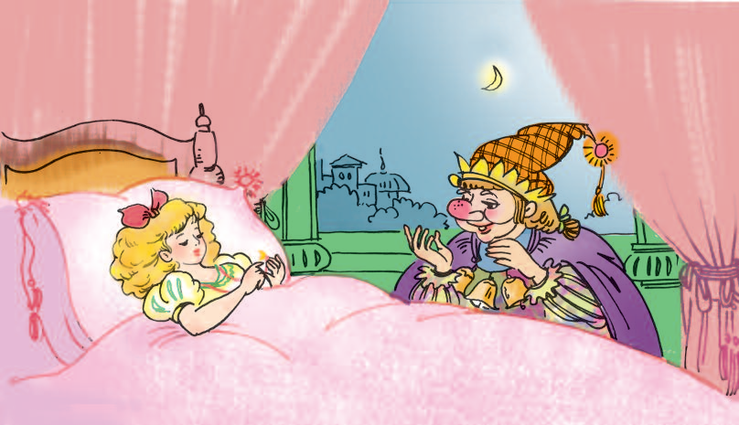
RẤT NHIỀU MẶT TRĂNG
RẤT NHIỀU MẶT TRĂNG
Theo PHƠ-BƠ

Slide 3

RẤT NHIỀU MẶT TRĂNG
RẤT NHIỀU MẶT TRĂNG
Nhà vua rất mừng vì con gái đã khỏi bệnh, nhưng ngài lập tức lo lắng vì đêm đó mặt trăng sẽ sáng vằng vặc trên bầu trời. Nếu con gái yêu của ngài nhìn thấy mặt trăng, cô bé sẽ nhận ra mặt trăng đeo trên cổ cô không phải là mặt trăng thật, sẽ thất vọng và ốm trở lại. Thế là ngài lại cho vời các vị đại thần, các nhà khoa học đến để nghĩ cách làm cho công chúa không thể nhìn thấy mặt trăng. Các vị đại thần, các nhà khoa học đều bó tay.
Mặt trăng đã bắt đầu nhô lên qua cửa sổ. Nhà vua vội gọi chú hề tới, nói cho chú hay điều ngài lo lắng.
Chú hề vào phòng công chúa, thấy cô bé đang nằm bên cửa sổ, mắt ngắm nhìn vầng trăng tỏa sáng trên bầu trời, tay nâng niu vầng trăng bé nhỏ gắn trên chiếc dây chuyền ở cổ.

Slide 4
- Làm sao mặt trăng lại chiếu sáng trên trời trong khi nó đang nằm trên cổ công chúa nhỉ? - Chú hề hỏi.
Công chúa nhìn chú bé, mỉm cười:
- Khi ta mất một chiếc răng, chiếc mới sẽ mọc ngay vào chỗ ấy. Khi ta cắt một bông hoa trong vườn, những bông hoa mới sẽ mọc lên. Có đúng không nào?
Chú hề vội tiếp lời:
- Tất nhiên rồi. Khi một con hươu mất sừng, cái sừng mới sẽ mọc ra. Sau khi đêm thay thế cho ngày, ngày lại thế chỗ của đêm.
- Mặt trăng cũng như vậy, mọi thứ đều như vậy... - Giọng công chúa nhỏ dần, nhỏ dần. Nàng đã ngủ.
Chú hề đắp chăn cho công chúa rồi rón rén ra khỏi giường.
Theo PHƠ-BƠ

Slide 5



Chia đoạn
Chia đoạn
01
Từ đầu … đều bó tay.
02
Mặt trăng … dây chuyền ở cổ.
03
Phần còn lại.

Slide 6
RẤT NHIỀU MẶT TRĂNG
RẤT NHIỀU MẶT TRĂNG
Nhà vua rất mừng vì con gái đã khỏi bệnh, nhưng ngài lập tức lo lắng vì đêm đó mặt trăng sẽ sáng vằng vặc trên bầu trời. Nếu con gái yêu của ngài nhìn thấy mặt trăng, cô bé sẽ nhận ra mặt trăng đeo trên cổ cô không phải là mặt trăng thật, sẽ thất vọng và ốm trở lại. Thế là ngài lại cho vời các vị đại thần, các nhà khoa học đến để nghĩ cách làm cho công chúa không thể nhìn thấy mặt trăng. Các vị đại thần, các nhà khoa học đều bó tay.
Mặt trăng đã bắt đầu nhô lên qua cửa sổ. Nhà vua vội gọi chú hề tới, nói cho chú hay điều ngài lo lắng.
Chú hề vào phòng công chúa, thấy cô bé đang nằm bên cửa sổ, mắt ngắm nhìn vầng trăng tỏa sáng trên bầu trời, tay nâng niu vầng trăng bé nhỏ gắn trên chiếc dây chuyền ở cổ.

Slide 7

LUYỆN ĐỌC TỪ KHÓ
LUYỆN ĐỌC TỪ KHÓ
- Làm sao mặt trăng lại chiếu sáng trên trời trong khi nó đang nằm trên cổ công chúa nhỉ? - Chú hề hỏi.
Công chúa nhìn chú bé, mỉm cười:
- Khi ta mất một chiếc răng, chiếc mới sẽ mọc ngay vào chỗ ấy. Khi ta cắt một bông hoa trong vườn, những bông hoa mới sẽ mọc lên. Có đúng không nào?
Chú hề vội tiếp lời:
- Tất nhiên rồi. Khi một con hươu mất sừng, cái sừng mới sẽ mọc ra. Sau khi đêm thay thế cho ngày, ngày lại thế chỗ của đêm.
- Mặt trăng cũng như vậy, mọi thứ đều như vậy... - Giọng công chúa nhỏ dần, nhỏ dần. Nàng đã ngủ.
Chú hề đắp chăn cho công chúa rồi rón rén ra khỏi giường.
Theo PHƠ-BƠ
vằng vặc
thất vọng
vầng trăng
nâng niu

Slide 8
LUYỆN ĐỌC TỪ KHÓ
LUYỆN ĐỌC TỪ KHÓ
vằng vặc
thất vọng
vầng trăng
nâng niu

Slide 9

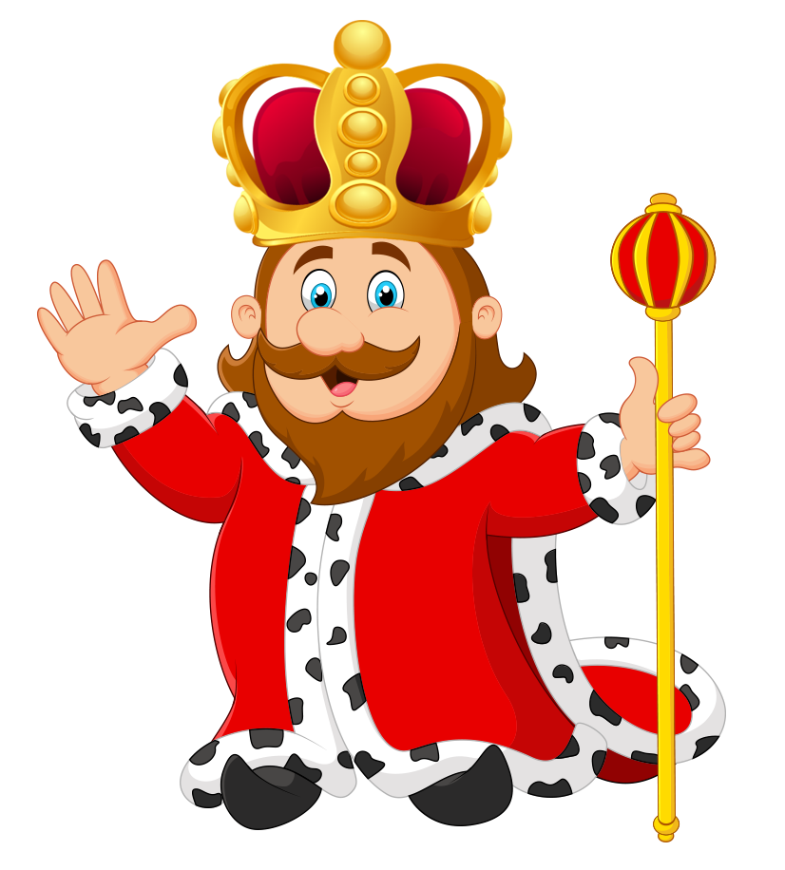
LUYỆN ĐỌC cÂU
LUYỆN ĐỌC cÂU
Nhà vua rất mừng vì con gái đã khỏi bệnh, nhưng / ngài lập tức lo lắng vì đêm đó / mặt trăng sẽ sáng vằng vặc trên bầu trời.

Slide 10

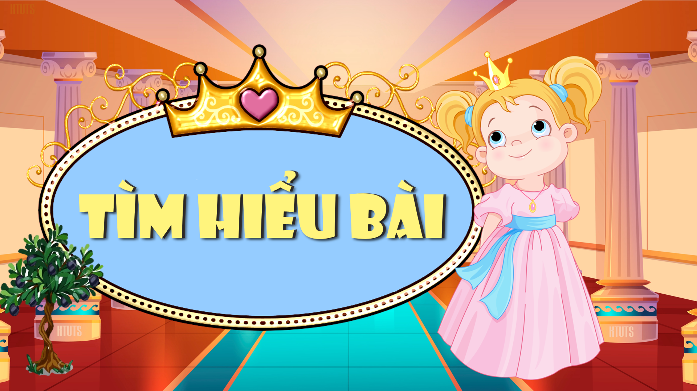
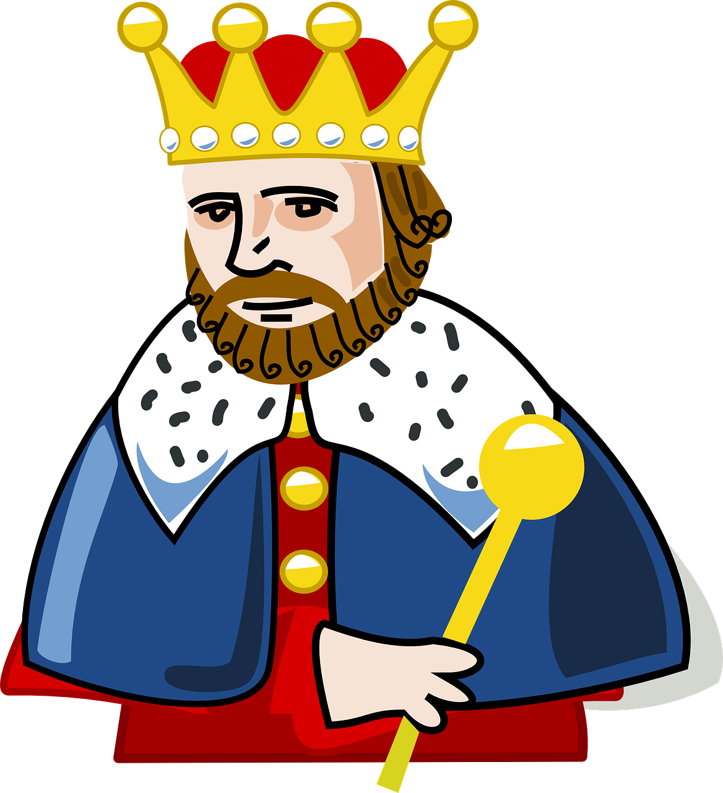
Nhà vua lo lắng về điều gì?

Slide 11

Nhà vua lo lắng về điều gì?
Nhà vua lo lắng vì đêm đó, mặt trăng sẽ sáng vằng vặc trên bầu trời nếu con gái yêu của ngài nhìn thấy mặt trăng thật sẽ nhận ra mặt trăng đeo trên cổ là mặt trăng giả, công chúa sẽ thất vọng và ốm trở lại.

Slide 12


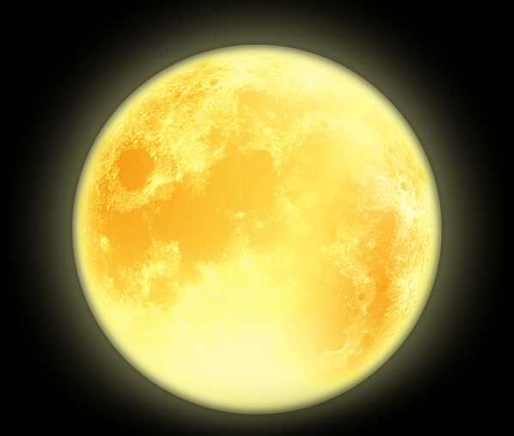
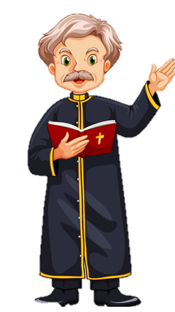
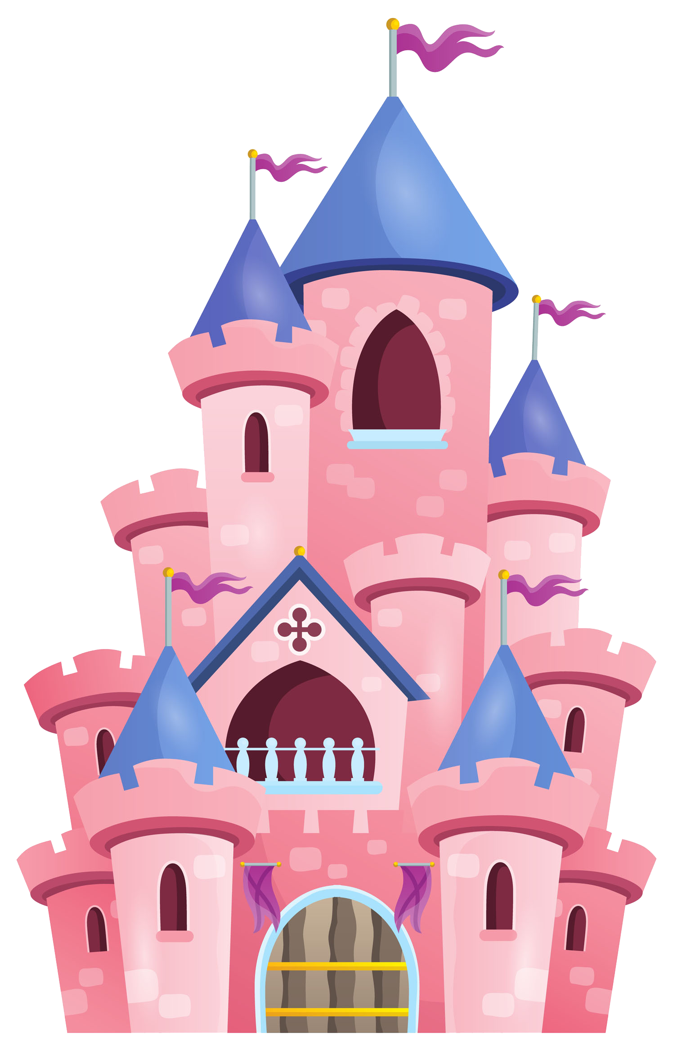

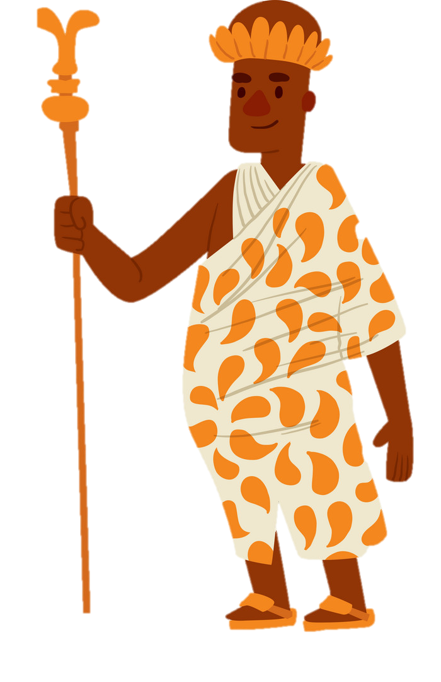

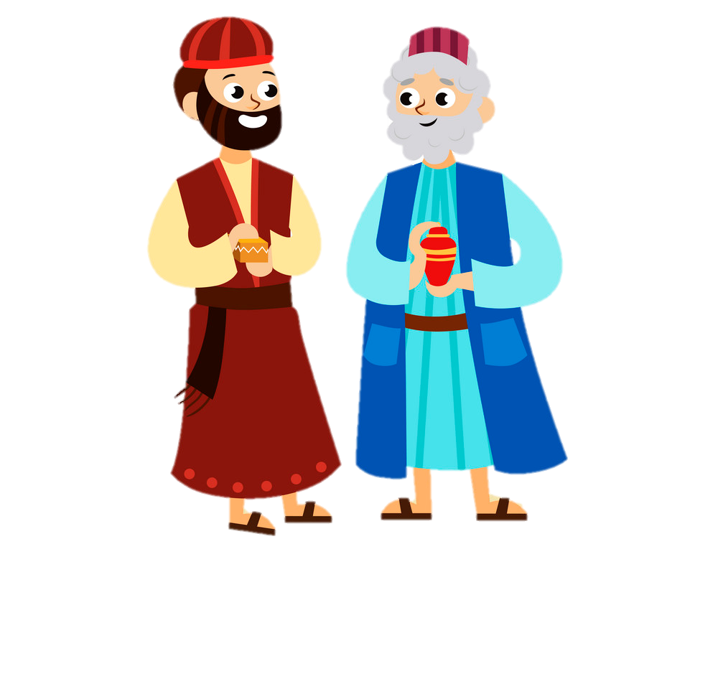
Chú hề đặt câu hỏi với công chúa về hai mặt trăng để làm gì?
Vì sao một lần nữa các vị đại thần và các nhà khoa học lại không giúp được nhà vua?
Một lần nữa các vị đại thần và các nhà khoa học lại không giúp được nhà vua vì họ vẫn nghĩ theo cách của người lớn.

Slide 13


Chú hề đặt câu hỏi với công chúa về hai mặt trăng để dò hỏi ý của công chúa khi thấy một mặt trăng đang chiếu sáng trên bầu trời, một mặt trăng đang nằm trên cổ công chúa.
Chú hề đặt câu hỏi với công chúa về hai mặt trăng để làm gì?
Cách giải thích của công chúa nói lên điều gì?

Slide 14

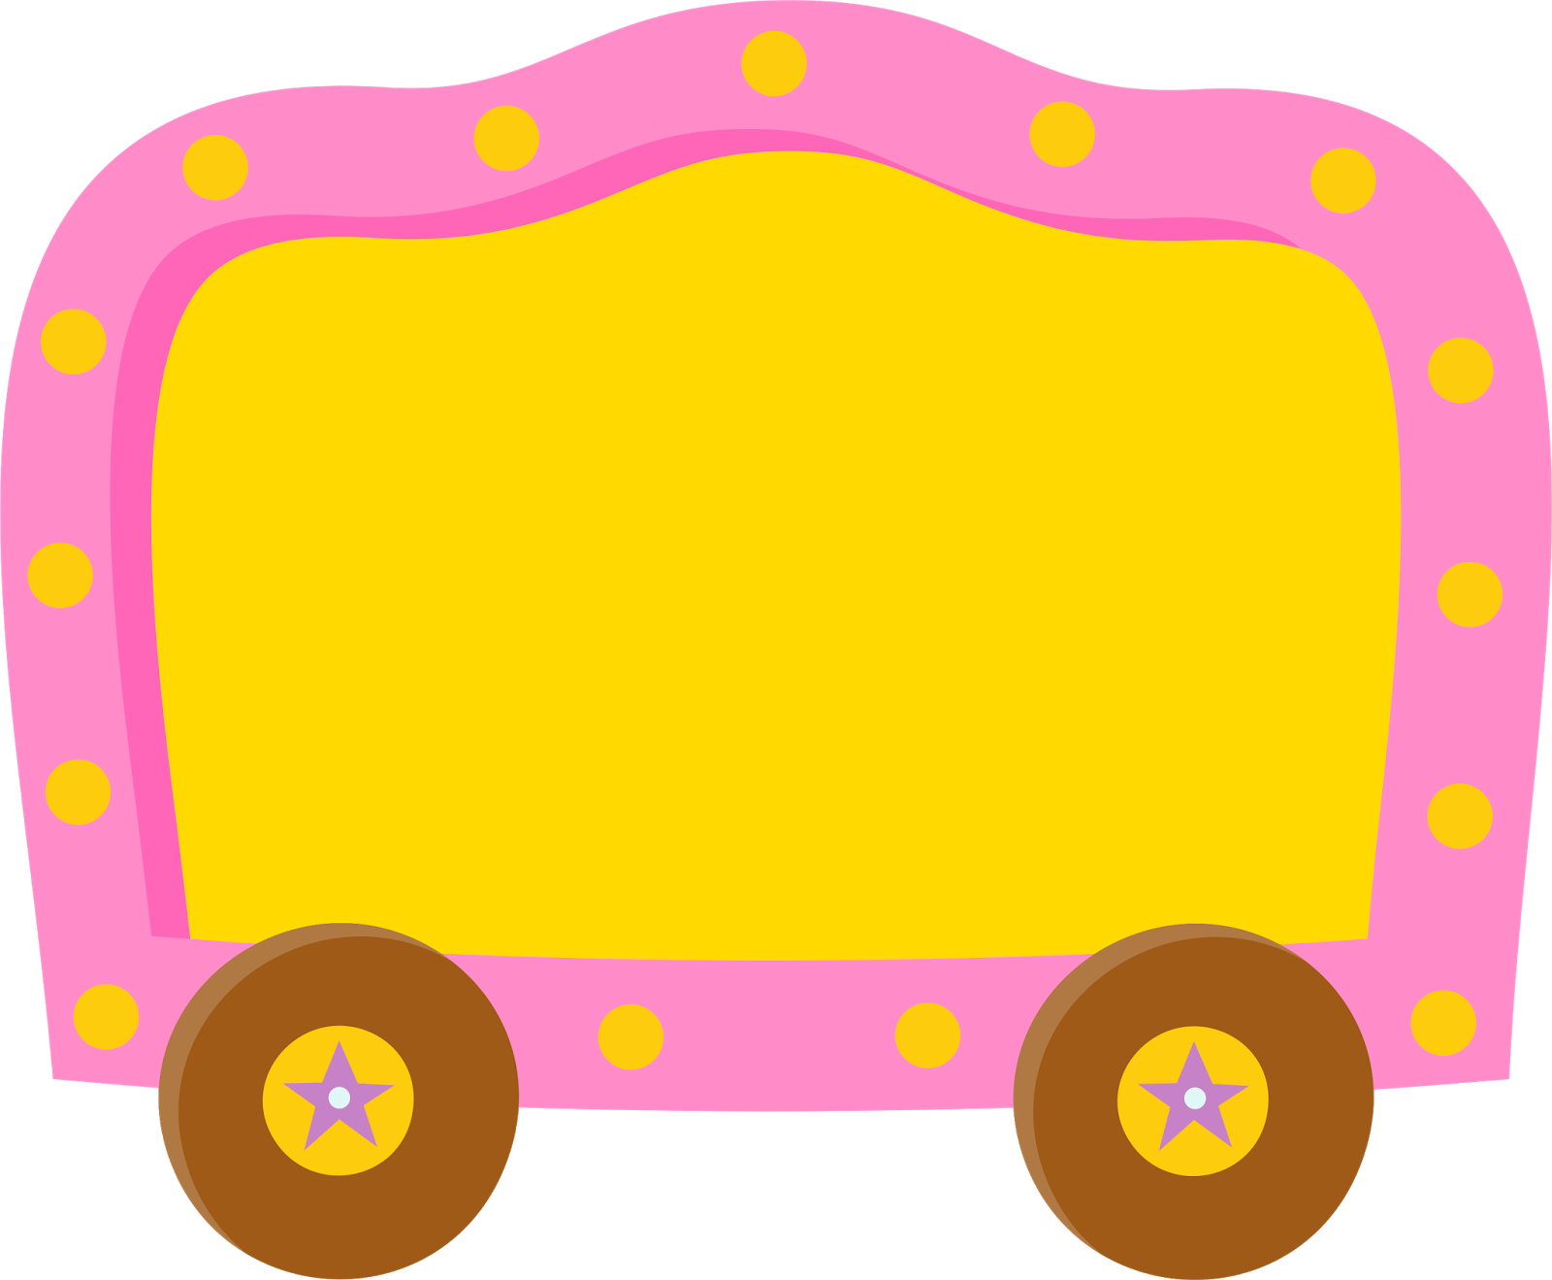
Cách giải thích của công chúa nói lên điều gì?
Cách giải thích của cô công chúa cho thấy cách nhìn của trẻ em về thế giới xung quanh thường rất khác với người lớn.

Slide 15

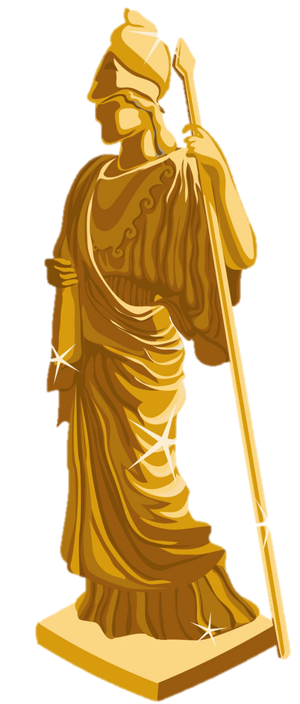
NỘI DUNG BÀI HỌC
NỘI DUNG BÀI HỌC
Trẻ em rất ngộ nghĩnh, đáng yêu, các em nhìn thế giới xung quanh, giải thích về thế giới xung quanh một cách đơn giản và ngây thơ, rất khác với người lớn.

Slide 16
LUYỆN ĐỌC DIỄN CẢM
LUYỆN ĐỌC Diễn cảm
- Làm sao mặt trăng lại chiếu sáng trên trời trong khi nó đang nằm trên cổ công chúa nhỉ? - Chú hề hỏi.
Công chúa nhìn chú bé, mỉm cười:
- Khi ta mất một chiếc răng, chiếc mới sẽ mọc ngay vào chỗ ấy. Khi ta cắt một bông hoa trong vườn, những bông hoa mới sẽ mọc lên. Có đúng không nào?
Chú hề vội tiếp lời:
- Tất nhiên rồi. Khi một con hươu mất sừng, cái sừng mới sẽ mọc ra. Sau khi đêm thay thế cho ngày, ngày lại thế chỗ của đêm.
- Mặt trăng cũng như vậy, mọi thứ đều như vậy... //- Giọng công chúa nhỏ dần, nhỏ dần. Nàng đã ngủ.

Slide 17

DẶN DÒ
DẶN DÒ
01
LUYỆN ĐỌC DIỄN CẢM
02
CHUẨN BỊ BÀI TIẾP THEO
Chúc em học tốt
Chúc em học tốt

Slide 18
Chúc em học tốt
Chúc em học tốt

